Slide 1
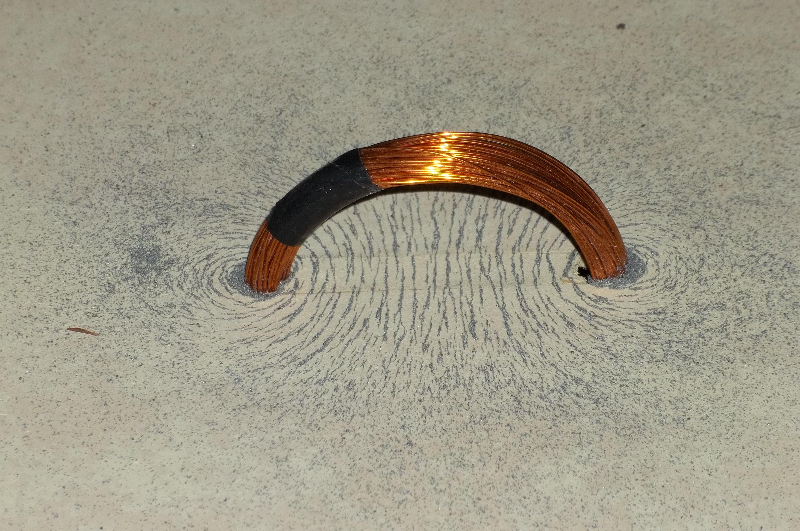
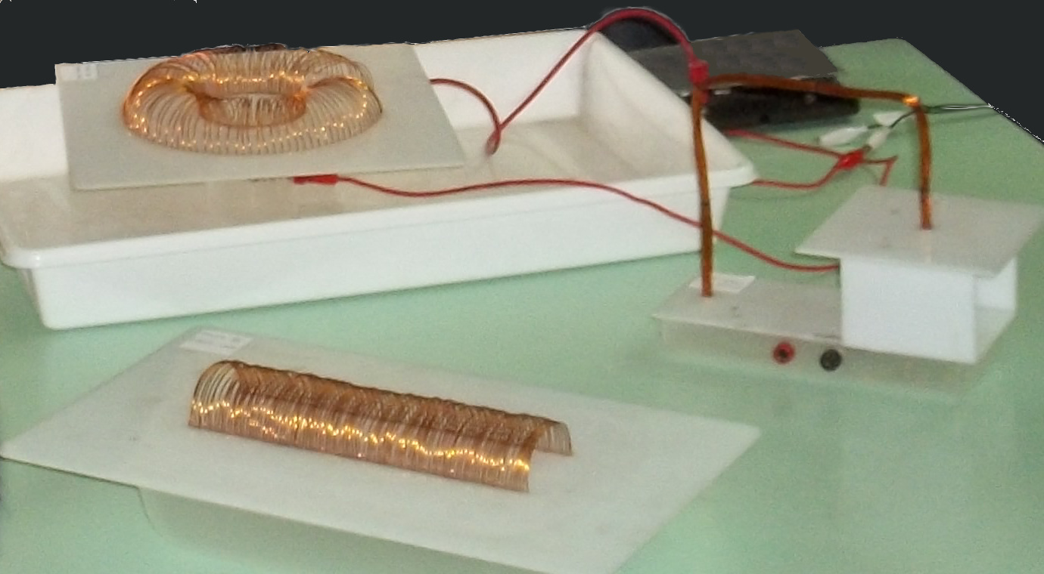
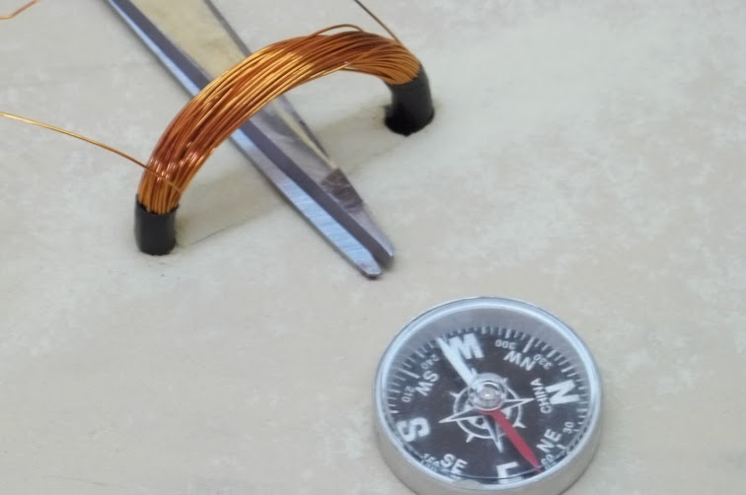
Primer ciclo de presentaciones de experimentos de la Licenciatura en Física
20 de noviembre de 2019, Rosario, Argentina
Mi título llamativo aquí en letra grande
Pérez, J. C.¹, Juárez, G.¹, Martinez, J. A.², Smith, B.¹, Müller, E.^{1,2}
jcperez@fceia.unr.edu.ar
¹ Facultad de Ciencias Exactas, Ingeniería y Agrimensura - Universidad Nacional de Rosario ²Instituto Max Planck de Investigaciones Avanzadas , Princeton, New Jersey
Resumen
En este trabajo se presenta una investigación así y asá…...
Introducción
Resultados
En el marco del programa blah blah blah se hizo esto
Esto
Lo otro
Esto otro más...
$E^{2}=p^{2}c^{2}+m^{2}c^{4}$
Fundamentación teórica
La elaboración de modelos es un aspecto fundamental del proceso de construcción de la ciencia, ya que estos permiten establecer un tejido de conceptos y proposiciones interrelacionadas que describen, explican y prevén fenómenos [1, 2, 5]. Blah blah blah
Discusión de Resultados
Líneas de campo obtenidas a través del método de las limaduras de hierro
Diseño del dispositivo
Conclusiones
Para el diseño del dispositivo se tuvieron en cuenta esto y lo otro...
En este trabajo investigamos esto. Observamos esto otro. Concluimos esto otro. También detectamos tal cosa y tal otra. Concluímos que todas las hojas son del viento, menos la luz del Sol.
El resultado que obtuvimos de esta magnitud tiene una discrepancia relativa porcentual del 1% con el valor predicho por el modelo teórico. Es por ello que consideramos que...
Solenoide, toroide y conductor rectilíneo
Magnetización de materiales
Referencias
[1] del Re, G. (2000). Models and analogies in science. HYLE, 6, pp. 3-12., pp. 3-12.
[2] Giere, R.N. (1999). Using Models to Represent Reality, en Magnani, L., Nersessian, N.J. y Thagard, P. (eds.). Model-Based Reasoning in Scientifi c Discovery, pp. 41-57. Nueva York: Kluwer and Plenum Publishers.
[3] Apellido, N. S. (1638). Nombre del libro interesante que usé. Cap. 3, pp. 121-144. 1era ed. Editorial, Lugar.
Agradecimientos: Los autores de este trabajo queremos agradecer a….

